Slide 1

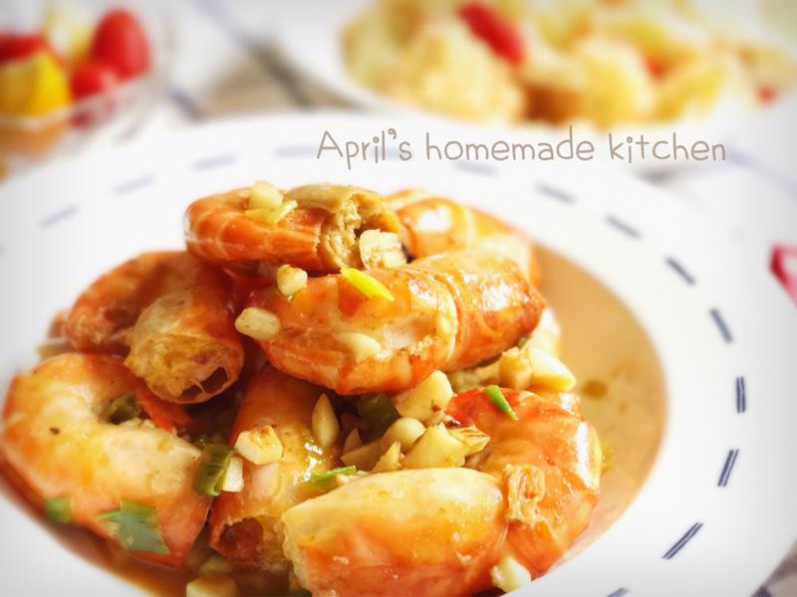
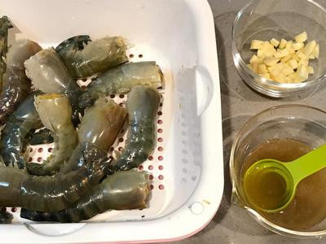
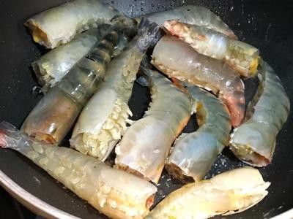
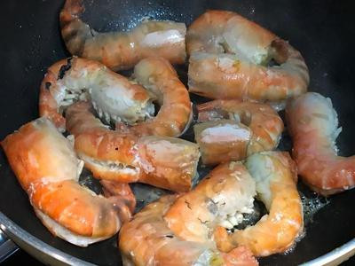
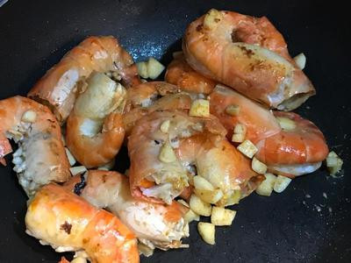
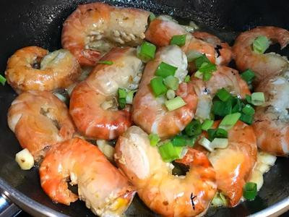




首頁 Home 熱門食譜 Hot 最新食譜 New 註冊 Sign
低卡泰式打拋豬
by qwer2005tw
簡單配料做檸檬蝦
食材
主體
泰國蝦 300g
油 1大匙
米酒 1大匙
蒜頭 4大瓣
蔥花 1大匙
調味料
檸檬汁 50ml
糖 1大匙
胡椒 1/3茶匙
看了網路上分享的影片，馬上興沖沖的跑去漁港買蝦🦐，稍微更改了一點調味，味道超級
酸甜開胃！ 蝦膏的甜美自不在話下，Q彈的蝦肉沾上滿滿的醬汁跟蒜頭蔥花一起入口，濃
郁的酸甜味真的是好滿足啊～😋😋😋😋😋
1
泰國蝦剪去鬚腳，從眼睛下方1cm處剪掉部分頭部，將黑色的蝦囊擠出清理掉，從頭跟身體的連接處剪
開背部的殼，有腸泥要一併挑出清除。 將糖、檸檬汁和胡椒粉調勻，蒜頭切粗末。
2
中火起油鍋，熱鍋後倒入泰國蝦。
3
略為翻炒1-2分鐘，再加入米酒去腥。
4
蝦子顏色全部轉紅差不多快熟透時，倒入蒜頭快速拌炒。
5
熟了以後關火，倒入調味料快速翻炒均勻，然後撒上蔥花，即可起鍋，盛盤後可以再擠上一些檸檬汁，
更酸更帶勁！😆
LIKE ON FACEBOOK
FOLLOW ON TWITTER
SUBSCRIBE ON YOUTUBE
ASK QUESTION
Copyright © 2017 Banana Inc. All rights reserved

